Slide 1
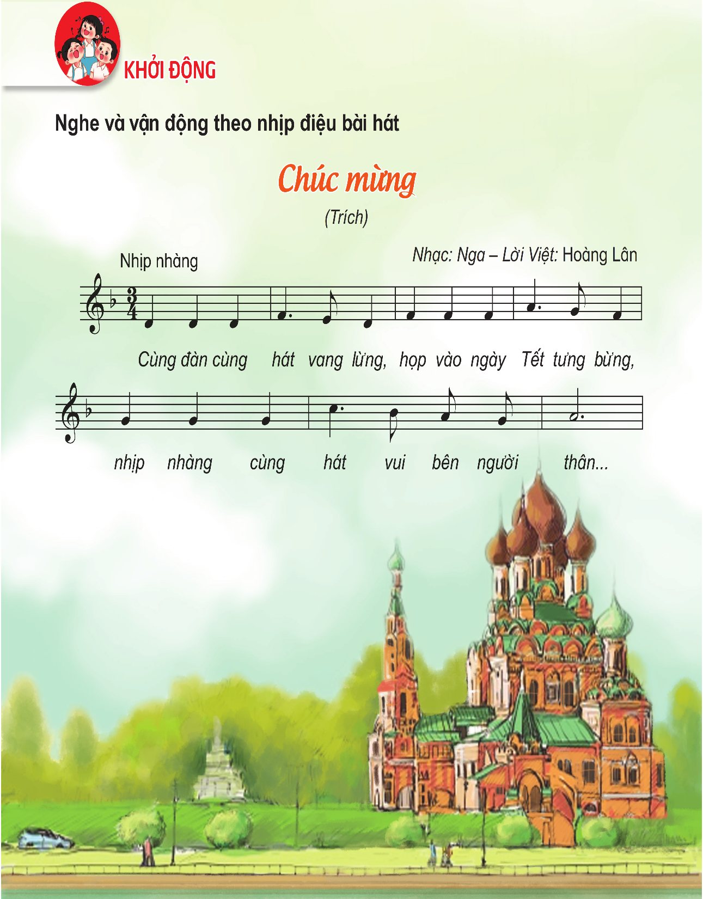
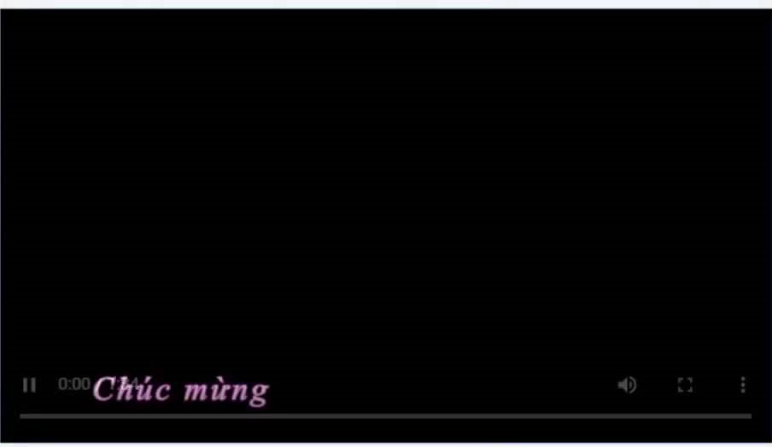
Hoạt động mở đầu

Slide 2

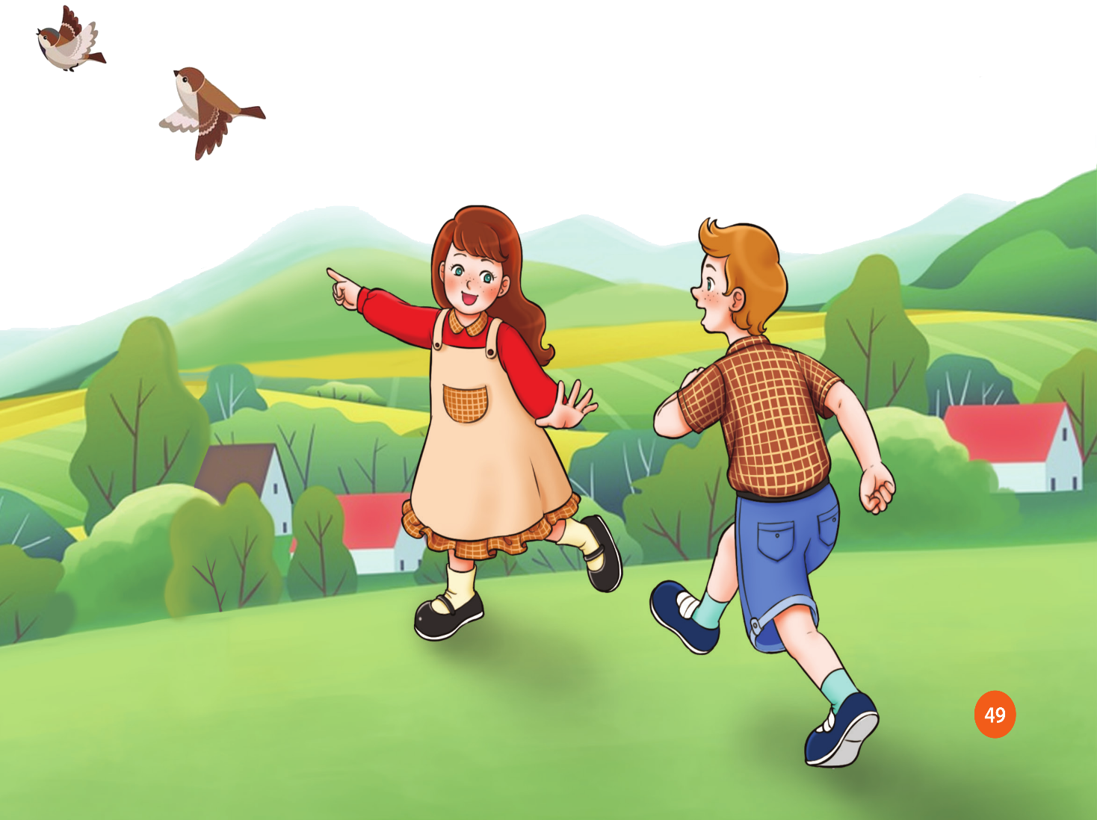
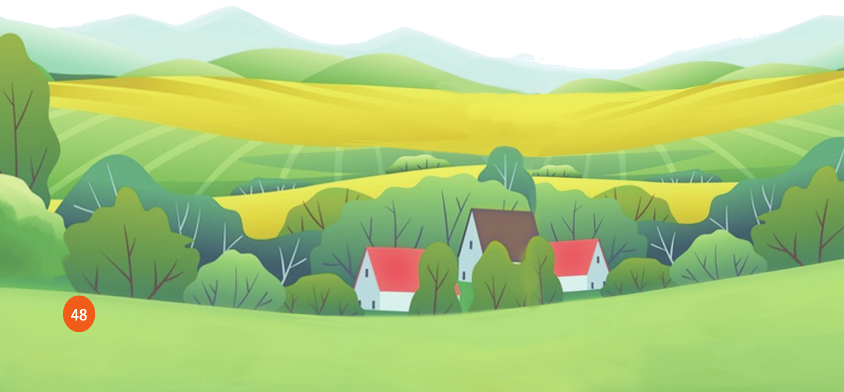
TRONG BỨC TRANH VẼ HÌNH ẢNH GÌ
Các bạn nhỏ nước ngoài đang chỉ những chú chim, có nhà, cây...

Slide 3



TIẾT 27
HỌC HÁT BÀI: CON CHIM NON
Dân ca Pháp

Slide 4
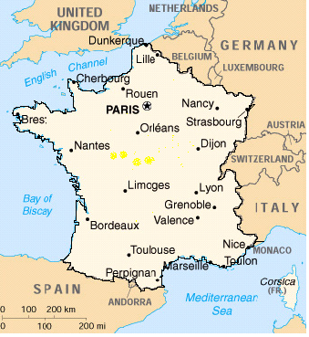


Hoạt động hình thành kiến thức mới
Giới thiệu nước pháp
Pháp tên chính thức là Cộng hòa Pháp là một quốc gia có lãnh thổ chính nằm tại Tây Âu một số bài hát lời việt dân ca Pháp như bài Trời đã sáng rồi, con chim non...

Slide 5
Giới thiệu tác phẩm bài Con Chim Non
Bài Con chim non là bài hát có sắc thái nhịp nhàng, tốc độ vừa phải nói về hợp xướng rất hay của những chú chim khi bình minh lên

Slide 6
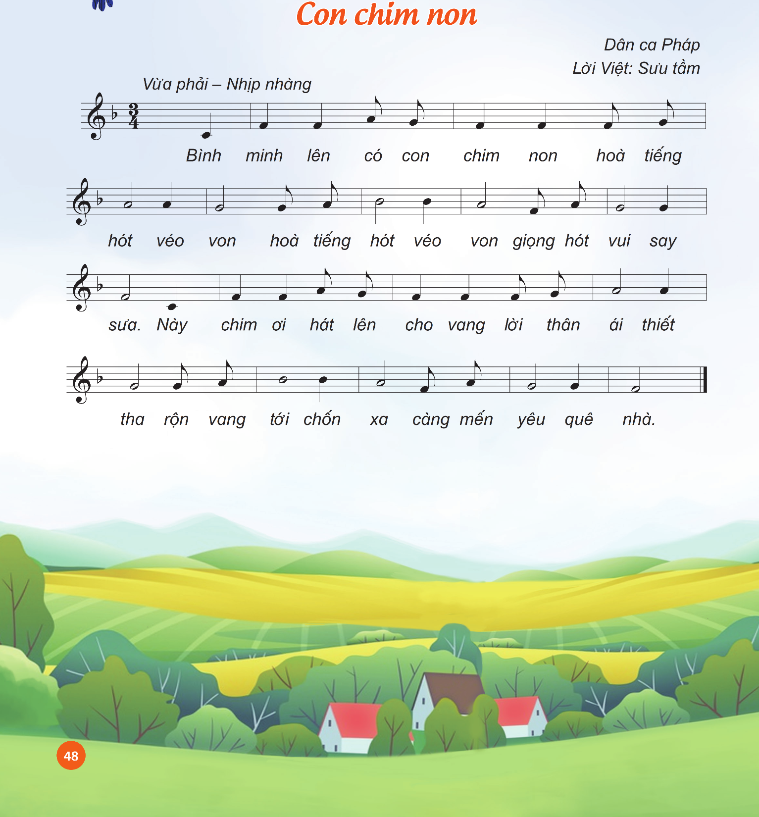


Hát mẫu

Slide 7
Đọc lời ca
Câu hát 1: Bình minh lên có con chim non hoà tiếng hót véo von
Câu hát 2: hoà tiếng hót véo von giọng hót vui say sưa.
Câu hát 3: Này chim ơi hát lên cho vang lời thân ái thiết tha
Câu hát 4: rộn vang tới chốn xa càng mến yêu quê nhà

Slide 8
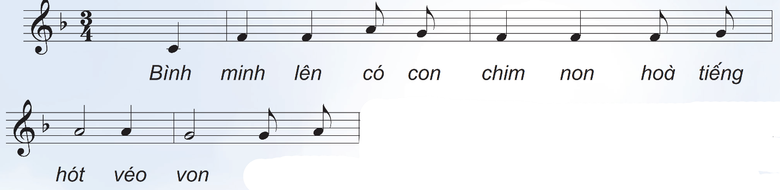
Dạy từng câu
Câu 1

Slide 9
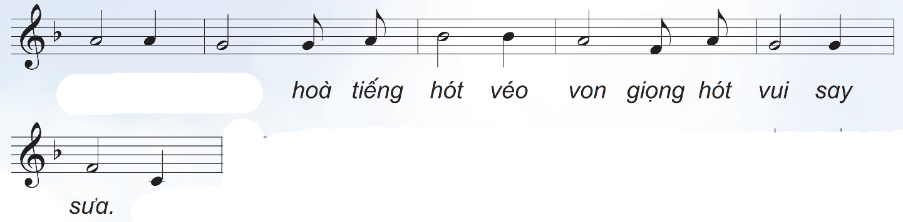
Câu 2

Slide 10
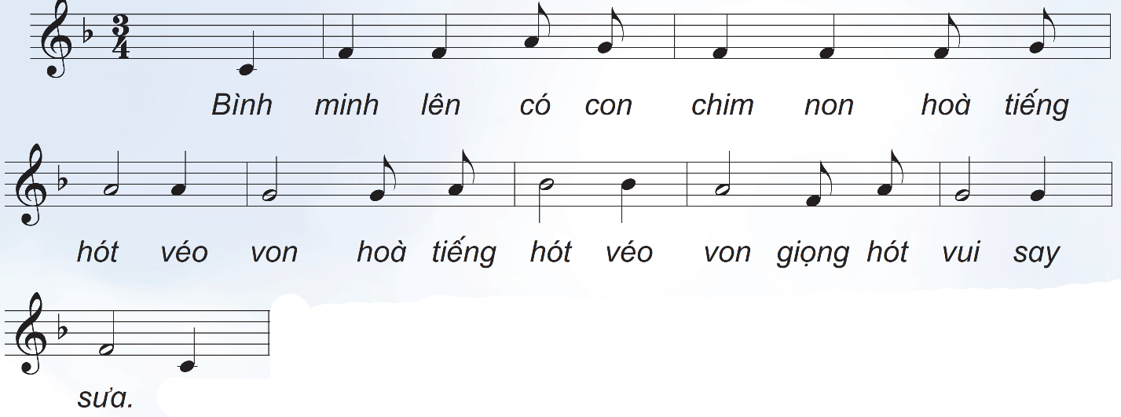
Câu 1+2

Slide 11
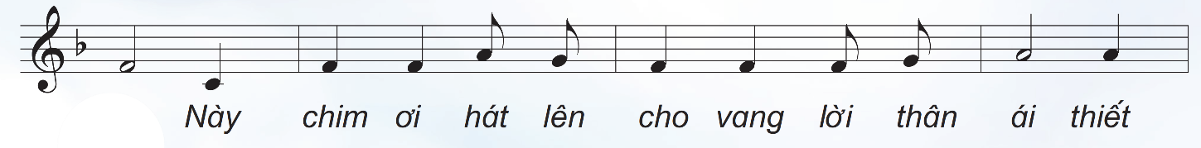
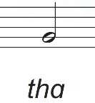
Câu 3

Slide 12
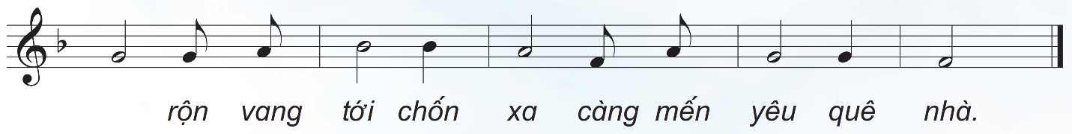
Câu 4

Slide 13
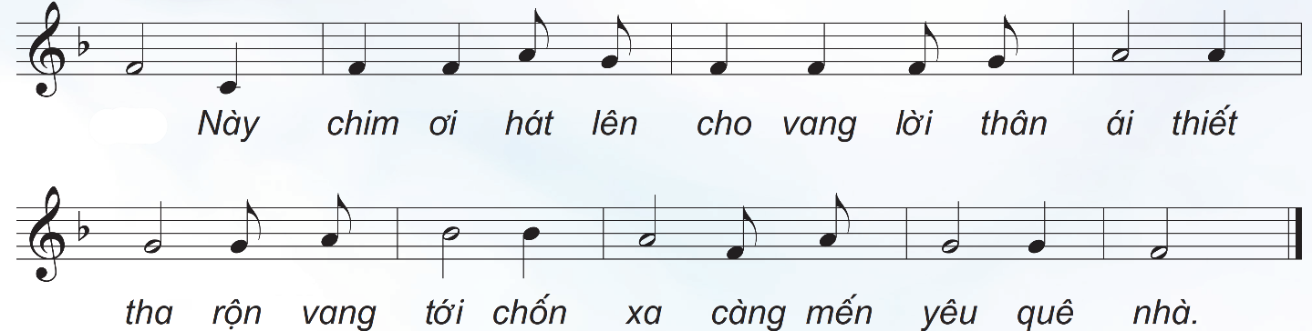


Câu 3+4

Slide 14
Hoạt động thực hành luyện tập
Cả bài các hình thức

Slide 15


Slide 16
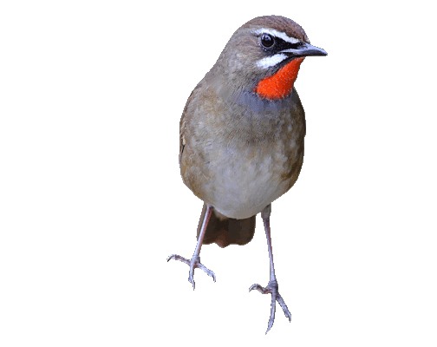
Hát nhóm kết hợp vỗ tay hoặc gõ đệm theo nhịp

Slide 17
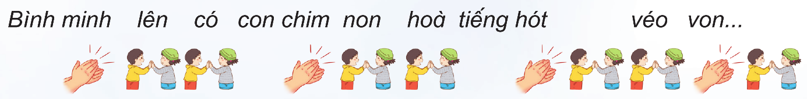
Hát kết hợp vận động cơ thể
Cặp đôi quay mặt vào nhau. thực hiện động tác: phách 1 vỗ tay; phách 2, phách 3 hai HS vỗ tay vào nhau

